Slide 1
Reciclaje en Madrid
Group 06 - Pablo Gandoy, Marta Ruiz, Henar Román, María Sánchez

Slide 2

Idea y CSV
Contenedores_varios.csv obtenido del Portal de datos abiertos del Ayuntamiento de Madrid (Datos de uso público)
Utilización de OpenRefine para:
Corrección de errores, limpieza y orden del CSV
Links a distritos (Wikidata)

Slide 3
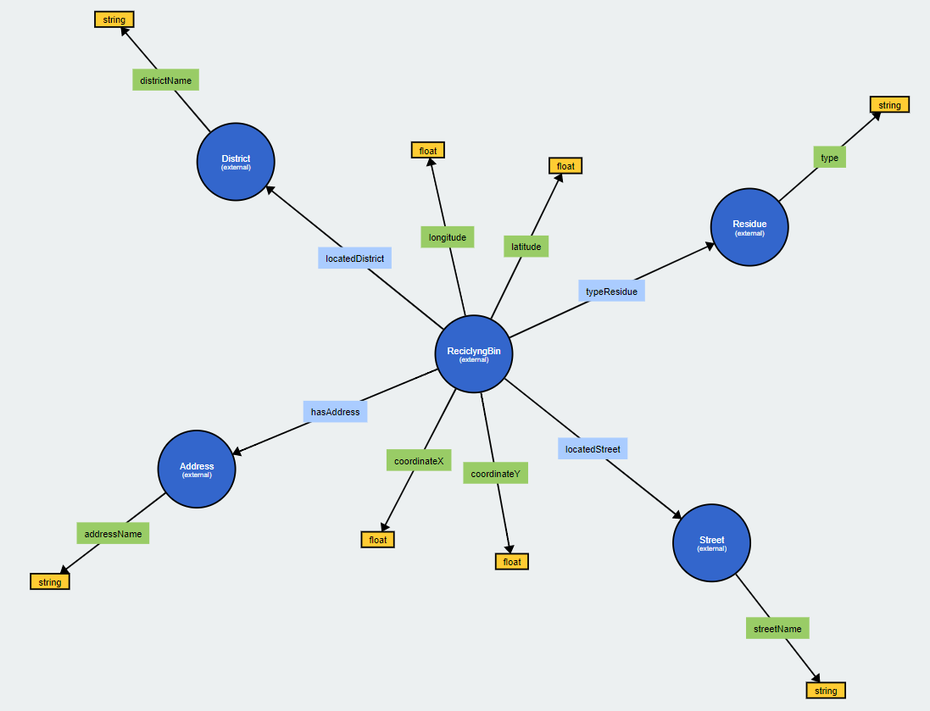
Ontología
Object properties
Classes
Data properties
datatype

Slide 4

Mappings
Mappings .yml desarrollados a partir de la ontología
Mappings .rml autogenerados a partir de los .yml con la herramienta YARRRML`s Matey
RDF (output.nt, output-with-links.nt) autogenerados con rmlmapper

Slide 5

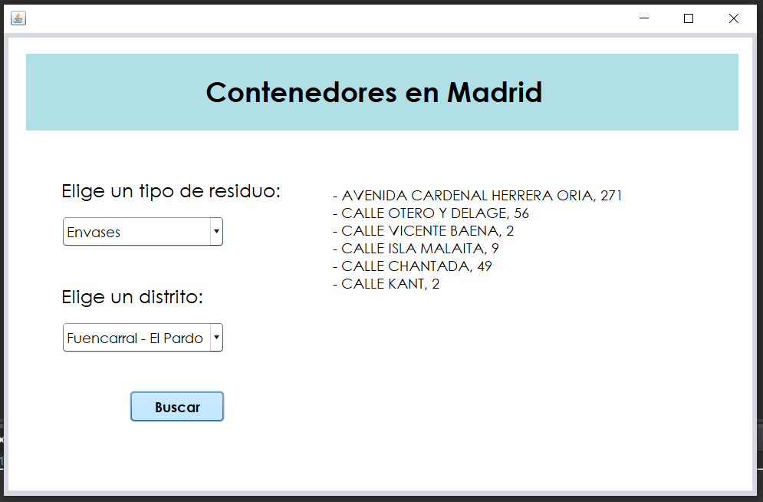
Funcionamiento de la aplicación
Desplegable para la elección de un tipo de residuo
Desplegable para la elección de un distrito de Madrid
Botón para comenzar la búsqueda
El resultado es una lista con las direcciones de los contenedores del tipo elegido en el distrito elegido

Slide 6
Y para concluir, una pequeña demostración

